Slide 1
পরিচিতি
শ্রেণি: ষষ্ঠ
বিষয় : বাংলা প্রথম পত্র
কবিতা : ঝিঙে ফুল
সময় : ৫০ মিনিট
মোঃ মিজানুর রহমান
সহকারি শিক্ষকঃ গোহালিয়াবাড়ি ফাযিল (ডিগ্রী) মাদ্রাসা
কালিহাতি,টাঙ্গাইল।
মোবা: ০১৭৩৮ ৬১৩৫১৮
ই-মেইলঃln.mizanur@gmail.com

Slide 2
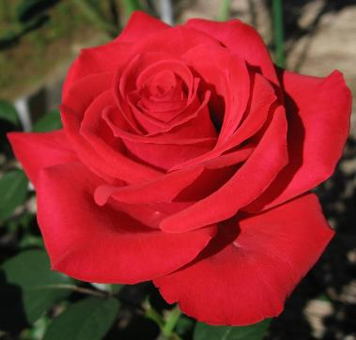
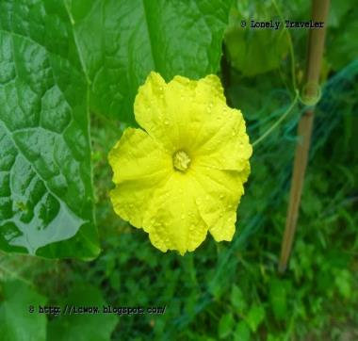
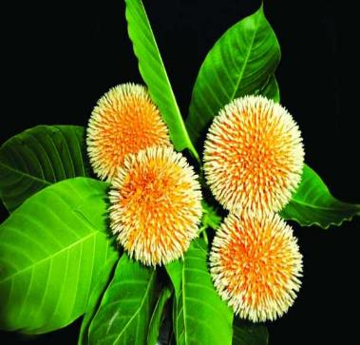
নিচের চিত্রে কী কী ফুল দেখতে পাচ্ছ?
গোলাপ ফুল

Slide 3
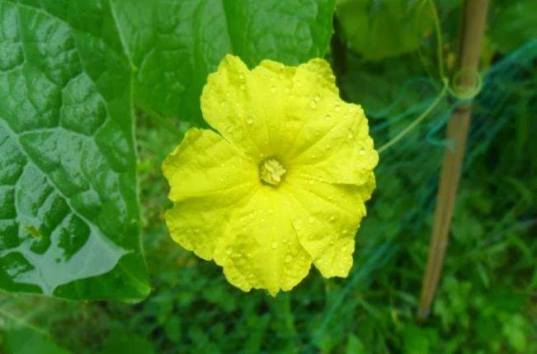
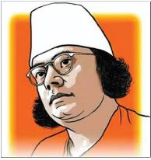
আজকের পাঠ -----
ঝিঙে ফুল
কাজী নজরুল ইসলাম

Slide 4
শিখনফল
এই পাঠ শেষে শিক্ষার্থীরা ----
কবি “কাজী নজরুল ইসলামের” সংক্ষিপ্ত পরিচয় লিখতে পারবে;
নতুন শব্দগুলোর অর্থ বলতে পারবে ও বাক্যে প্রয়োগ করতে পারবে;
কবিতাটি শুদ্ধ উচ্চারণে আবৃত্তি করতে পারবে;
“ঝিঙে ফুল” কবিতায় কবির প্রকৃতি প্রেমের যে পরিচয় পাওয়া যায় তা ব্যাখ্যা করতে পারবে।

Slide 5
আমাদের রণসংগীত
‘চল চল চল’
বিদ্রোহী
অন্যায়, শোষন ও নির্যাতনের বিরুদ্ধে লিখেছেন
জন্ম
১৮৯৯ খ্রিষ্টাব্দের ২৪শে মে ভারতের পশ্চিম বঙ্গের বর্ধমান জেলায়
ছোটবেলা
লেটোর দলে গান করেছেন, রুটির দোকানে কাজ করেছেন
কাব্য গ্রন্থ
ঝিঙে ফুল, পিলে পটকা,ঘুম জাগানো পাখি, ঘুম পাড়ানী মাসিপিসি
রচনা
কবিতা, উপন্যাস, নাটকসংগীত ইত্যাদি রচনা করেছেন
জীবন
তাঁর জীবন ছিল বহু বিচিত্র ও বিস্ময়কর
মৃত্যু
১৯৭৬ খ্রিষ্টাব্দের ২৯শে আগস্ট

Slide 6
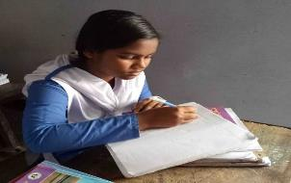
একক কাজ
সময় : ৫ মিনিট
কবি “কাজী নজরুল ইসলামের” জন্ম , মৃত্যু এবং তাঁকে বিদ্রোহী কবি বলা হয় কেন ? খাতায় লিখ ।

Slide 7
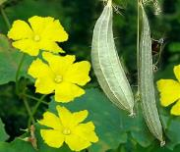
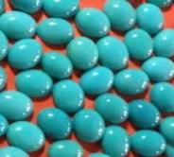
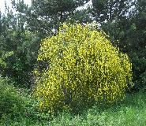
নতুন শব্দ ও শব্দের অর্থ
ঝিঙে ফুল
ঝিঙে সবজির ফুল
ফিরোজিয়া
ফিরোজা রঙের
গুল্মে পর্ণে
ঝোপঝাড়ে ও পত্রপল্লবে

Slide 8
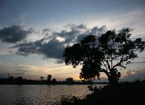
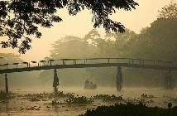
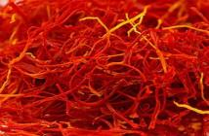
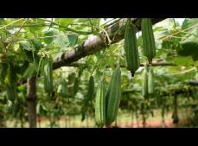
সাঁঝে
সন্ধ্যায়
পউষের
পৌষ মাসের
জাফরানি
জাফরান রংয়ের
মাচান
মাচা

Slide 9
জোড়ায় কাজ
সময় : ৫ মিনিট
গুল্মে পর্ণে, সাঁঝে, মাচান, হিয়া, পউষের ইত্যাদি শব্দগুলো দিয়ে একটি করে বাক্য তৈরি কর।

Slide 10
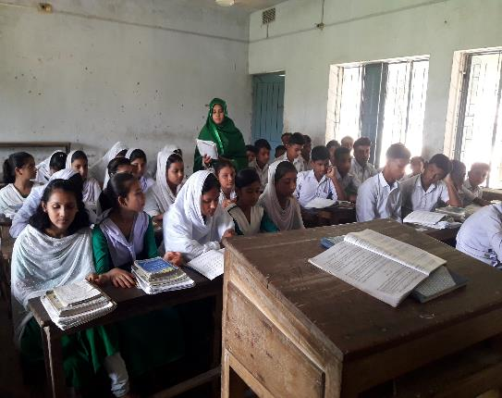
আদর্শ পাঠ

Slide 11
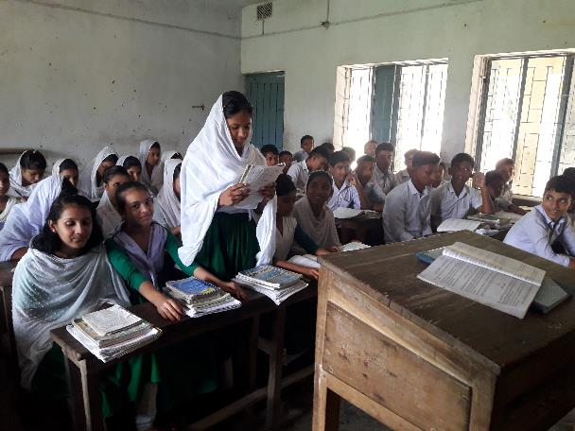
সরব পাঠ

Slide 12
ঝিঙে ফুল
কাজী নজরুল ইসলাম
ঝিঙে ফুল ! ঝিঙে ফুল !
সবুজ পাতার দেশে ফিরোজিয়া ফিঙে-কুল-
ঝিঙে ফুল।

Slide 13
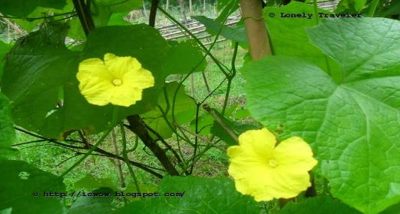
গুল্মে পর্ণে
লতিকার কর্ণে
ঢলঢল স্বর্ণে
ঝলমল দোলো দুল-
ঝিঙে ফুল।।

Slide 14
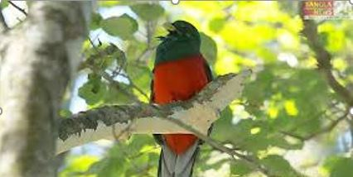
পাতার দেশের পাখি বাঁধা হিয়া বোঁটাতে,
গান তব শুনি সাঁঝে তব ফুটে ওঠাতে।

Slide 15
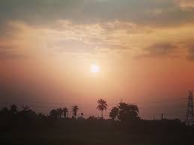
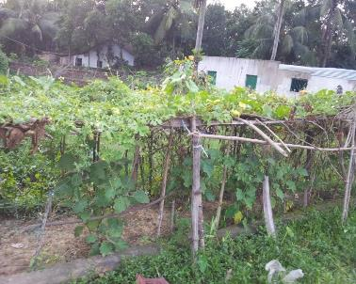
পউষের বেলাশেষ
পরি জাফরানি বেশ
মরা মাচানের দেশ
করে তোলো মশ্গুল-
ঝিঙে ফুল ।।

Slide 16
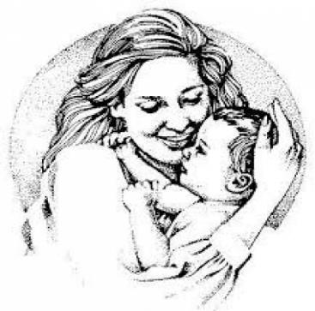
শ্যামলী মায়ের কোলে সোনামুখ খুকু রে,
আলুথালু ঘুমু যাও রোদে গলা দুপুরে।

Slide 17
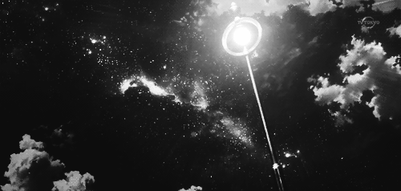
প্রজাপতি ডেকে যায়-
‘বোঁটা ছিঁড়ে চলে আয়!’
আসমানে তারা চায়-
‘চলে আয় এ অকুল!’
ঝিঙে ফুল।।

Slide 18
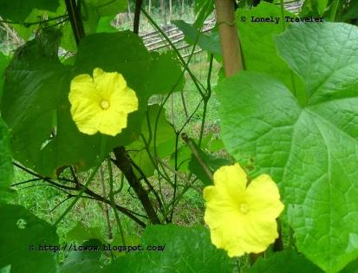
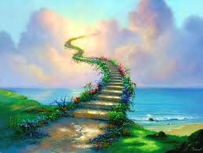
তুমি বলো- ‘আমি হায়
ভালবাসি মাটি-মা’য়,
চাইনা ও অলকায়-
ভালো এই পথ-ভুল!’
ঝিঙে ফুল।।

Slide 19
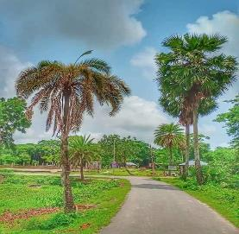
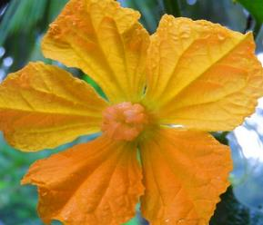
‘ঝিঙে ফুল’ কবিতায় কবির প্রকৃতি প্রেমের পরিচয় পাওয়া যায়। পৌষের বেলাশেষ সবুজ পাতার দেশে জাফরান রং নিয়ে ঝিঙে ফুল মাচার উপর ফুটে আছে। তাকে বোঁটা ছিড়ে চলে আসার জন্য প্রজাপতি ডাকছে। আকাশে চলে যাওয়ার জন্য ডাকছে তারা। কিন্তু ঝিঙে ফুল মাটিকে ভালবেসে মাটি-মায়ের কাছেই থাকবে।

Slide 20
দলীয় কাজ
৬ টি দলে বিভক্ত হও
দল - শাপলা ও গোলাপ
‘সবুজ পাতার দেশ’ বলতে কবি কী বুঝিয়েছেন? – ব্যাখ্যা কর।
দল-পদ্মা ও যমুনা
‘প্রজাপতি ঝিঙে ফুলকে বোঁটা ছিঁড়ে আসার আহ্বান করে কেন ? –ব্যাখ্যা কর।
দল- মধুমতি ও ধলেশ্বরী
‘শ্যামলী মায়ের কোলে সোনামুখ খুকু রে ।’- লাইনটি দ্বারা কী বোঝানো হয়েছে ?

Slide 21
মূল্যায়ন
কাজী নজরুল ইসলাম কী কবি হিসেবে পরিচিত?
ফিঙে পাখি কোথায় আছে?
ঝিঙে ফুলের বেশ কেমন?
ফিরোজিয়া কিসের নাম?
কে অলকায় যেতে চায়না?
‘আলুথালু’ শব্দের অর্থ কী?

Slide 22
বাড়ির কাজ
“ঝিঙে ফুল” কবিতায় কবির কোন মনোভাব প্রকাশ পেয়েছে? বাড়ি থেকে খাতায় লিখে নিয়ে আসবে।

Slide 23
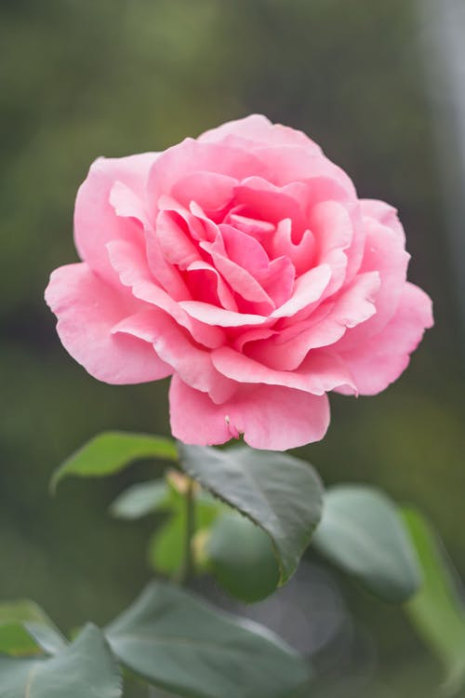
ধন্যবাদ

